Slide 1
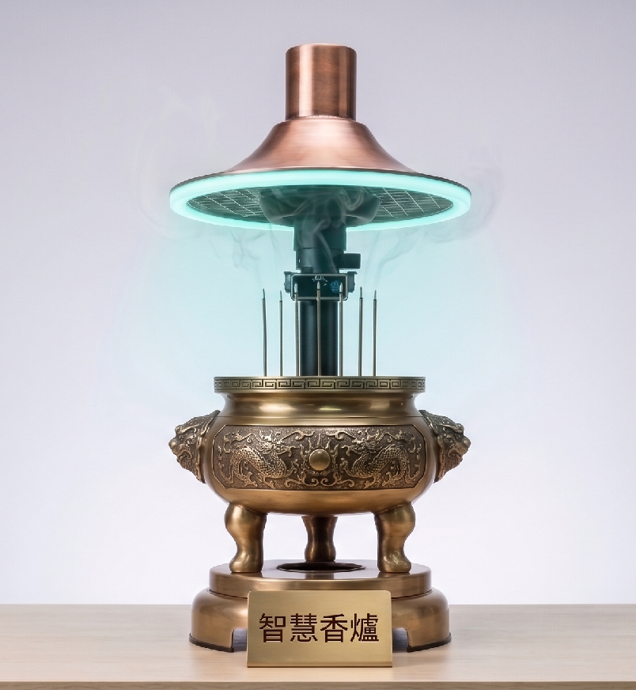
AI 機器人創意設計賽
主題照片
智慧香爐
香火不滅・空氣常青
隊伍名稱：有拜有包庇
組別：高中職組
成員1：李承鴻
成員2：曾翊軒
指導教練：倪瑞鴻 高若瑋

Slide 2
Table of Contents (目錄)
1. 隊伍簡介 Team Presentation
2. 專案概要 Summary Project Idea
3. 展示機器人解決方案 Presenting Robotic Solution
3-1. 文化溯源：香從何處來
3-2. 影響力量化：這縷煙有多大
3-3. 問題（一）：污染、季風與產業經濟的連鎖
3-3B 創新性與前案分析
3-4. 問題（二）：香在眾多污染源中的相對定位
3-5. 問題（三）：暴露與非暴露者的健康落差
3-6. 既有方案的比較與本研究的定位
3-7. 禁香的代價（一）：被剝奪的心理慰藉
3-8. 禁香的代價（二）：產業與經濟的崩塌
3-9. 機器人方案（一）：三層閉環與機器人必要性
3-10. 機器人方案（二）：感測、決策與前饋預測
3-11. 機器人方案（三）：燃燒治理與文化共創機構
3-12. 機器人方案（四）：驗證、機隊營運與可投資性
4. 社會衝擊與創新 Social Impact & Innovation
4-1. 社會衝擊與利害關係人
4-2. 文化保存的第三條路與全球普遍性
4-3. SDGs 對應、影響量測與開放資料
4-4. 商業模式與資料飛輪
4-5. 市場分析、財務策略與智財
4-5B 商業價值量化與競品對比
4-6. 推廣里程碑、治理循環與誠實揭露
5 參考來源清單 List of Sources

Slide 3
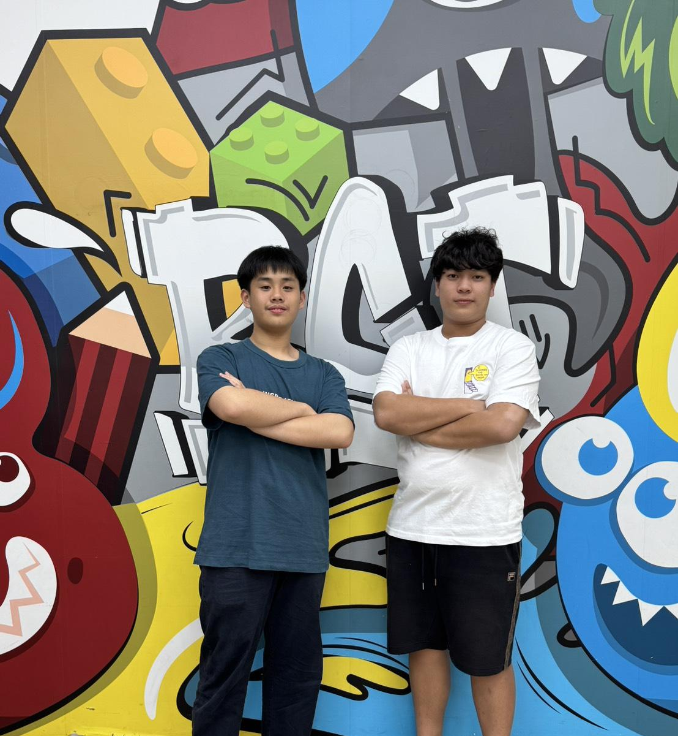
Team presentation (隊伍簡介)
團隊照片
成員1：李承鴻 (右)
來自：臺北市立松山高級工農職業學校
分工項目：軟體程式編寫（FSM 決策邏輯與 CO₂ 前饋控制）、感測整合與校正、數據分析與可視化（雲端數據面板）、燃燒艙實驗執行與統計分析、實地考察與宮廟訪談（文化脈絡與接受度問卷）、資訊蒐集與分析（文獻・專利前案・市場與成本估算）
成員2：曾翊軒 (左)
來自：臺北市私立復興實驗高級中學
分工項目：創意發想與文化設計（含沙畫圖庫）、Onshape 機構建模、機構設計・組裝與測試（磁力矩陣、排煙過濾、沙畫）、安全設計驗證
共同分工：實驗設計與數據判讀、簡報與報告撰寫、時程管理與成果整合、競賽發表與答詢。

Slide 4
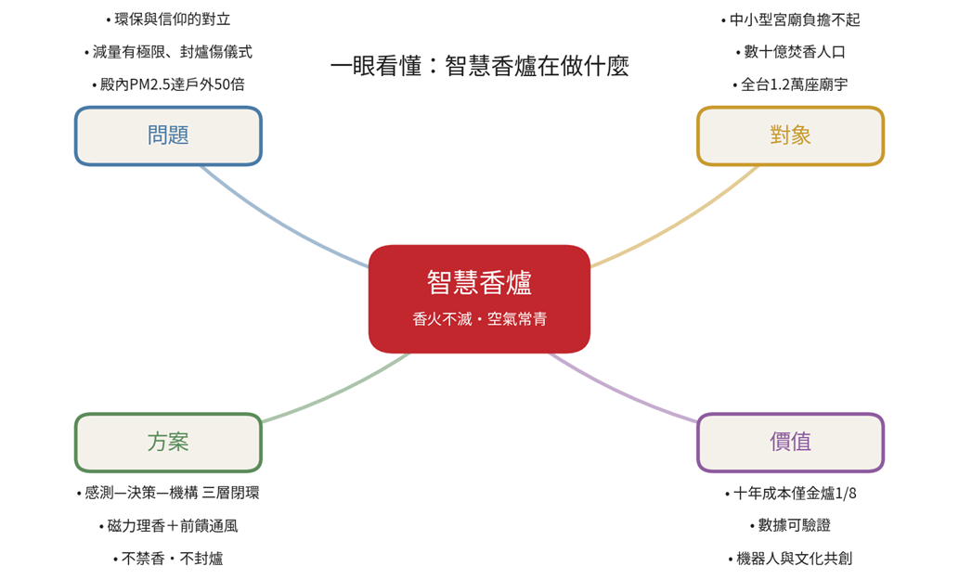
Summary project idea (專案概要)
一句話定位
智慧香爐是全球第一套「爐內主動治理」的自主機器人系統——我們不叫任何人少燒香，而是讓香爐自己學會呼吸。
摘要
本研究提出智慧香爐：一套加裝於傳統香爐的自主機器人系統，在「不禁香、不封爐」的前提下治理燒香空污。台灣的燒香儀式承載民間信仰核心，然而台大團隊於龍山寺殿內實測 PM2.5 一度高達 1,360 μg/m³，約為戶外平均的五十倍；既有對策若非犧牲儀式（封爐、心香），即為中小型廟宇無力負擔的高成本方案（約五百萬元的碳中和金爐）。系統將治理對象由被動的殿內空氣前移至主動的燃燒本身，以感測、決策、機構三層閉環運作，並以香灰沙畫使機器人成為儀式的共同創作者。
為什麼是現在（Why Now）
三個結構性拐點使此刻成為正確時機。其一，法規與社會壓力同步收緊：空污防制法趨嚴、環保署每年逾三千件宮廟空污陳情、ESG 揭露成為主流，廟宇面臨前所未有的減污誘因與外部監督。其二，關鍵技術成本斷崖式下降：雷射 PM2.5 感測器、單板電腦與邊緣運算的價格在過去數年降至十分之一量級，使「每一座香爐都配一個會思考的大腦」從實驗室構想變成可量產的商業現實。其三，文化保存意識抬頭：從無形文化資產保存到 WRO 2026 以「Robots Meet Culture」為題，社會正在尋找「以科技延續傳統」而非「以禁令消滅傳統」的第三條路——需求、技術與時代精神在此刻首度對齊。
貢獻與牽引力路徑
本研究的五項貢獻為源頭治理、前饋預測通風、可驗證設計、文化共創與開放資料（詳見 3-9 至 3-12）。牽引力採三步走：先以一座合作廟宇完成公開數據驗證取得燈塔案例，再經地方宮廟聯誼會口碑擴散取得首批付費導入，最終將「感測—決策—機構」核心橫向移植至餐飲油煙與密閉空間空品等更大市場。系統之設計目標為高峰爐區 PM2.5 較基線降低百分之五十以上、悶燒六十秒內處置、數據百分之百可查，均將依實驗設計實測檢定。
重要性
本研究證明文化認同與環境永續並非二擇一的命題。當科技願意進入儀式的語境、以文化能接受的方式工作，全台逾一萬二千座登記寺廟乃至全球數十億焚香人口的信仰場域，都能在不改變信仰方式的前提下呼吸得更安全——這既是一項公共善舉，也是一門真實的生意。

Slide 5
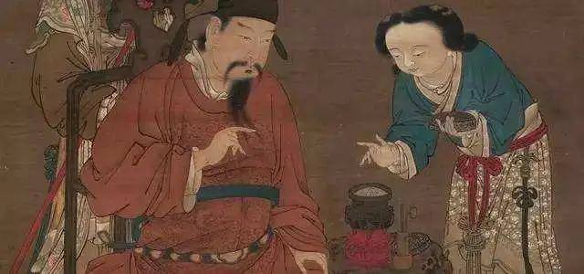

Presenting robotic solution (展示機器人解決方案)
3-1｜文化溯源：香從何處來
一縷煙，三千年
焚香的歷史與人類文明同壽，早在公元前兩千年的美索不達米亞與古埃及，先民已焚燒乳香與沒藥以通神明；印度《吠陀》經典記載以香供養，形成日後印度教「普迦」（puja）儀式每日焚香的傳統；佛教東傳時，香隨經卷入華，《周禮》已載焚香之制，至漢唐而鼎盛。
就物質文化而言，香是人類最早的跨文明共同語言之一——不同的神、不同的經典，卻同樣以一縷上升的煙作為凡俗與神聖之間的媒介。
香在華人信仰中的意義
香傳入華人世界後，與
道教、佛教及民間信仰深度
融合，衍生出獨特的儀軌體
系。其涵蓋人口之廣，由數
據可見一斑：據中央研究院
社會學研究所2021年調查，
台灣有27.9%的人口專門奉
行傳統民間信仰、19.8%信
仰佛教、18.7%信仰道教，而學界更估計高達八成人口涉及某種形式的民間信仰，三者多以焚香為共同儀軌。
在台灣民間信仰中，「一炷心香」是人與神明溝通的憑證：點香以敬告、持香以祈願、插香以定願，香煙上升被視為將心意上達天聽。香的數量、方向與插法皆有規制，甚至擲筊問神、進香遶境，皆以香為核心。香不只是宗教用品，更是身體的儀軌、嗅覺的記憶，以及世代相傳的文化基因——這也是為何 2017年一紙「減香」政策竟能觸動數萬人上街，因為那動搖的不是一件商品，而是一種身分認同。
活著的文化，而非博物館裡的文物
本研究之所以選擇香爐作為題目，正因為香是
「活著的文化」，它不陳列於玻璃櫃中供人憑弔，
而是每天在全球數以億計的家庭與廟宇中被點燃、
被使用、被延續。WRO 2026「Robots Meet Cu
lture」呼籲以機器人保護文化資產，而最值得保護
的，往往正是這些仍在呼吸、仍在日常中被實踐的
活文化。
本章其後將先量化這縷煙的影響規模，再逐層剖析它所面臨的三重難題。

Slide 6
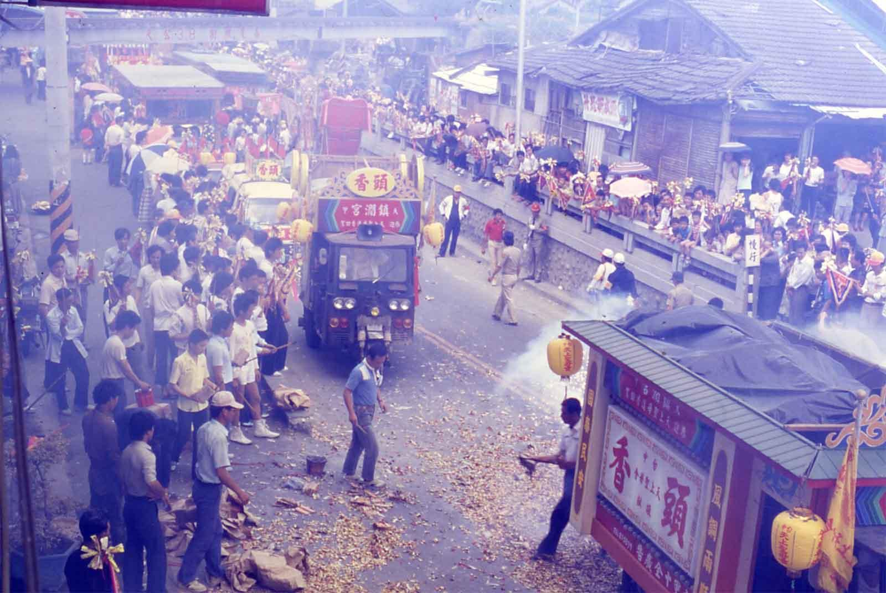
Presenting robotic solution (展示機器人解決方案)
3-2｜影響力量化：這縷煙有多大
全球尺度：人口與地理
焚香文化橫跨地球上人口最稠密的信仰帶，全球約十二億印度教徒、逾五億佛教徒，以及廣布華人世界的道教與民間信仰者，日常儀式多與焚香相關；就宗教場所密度而言，據各國政府統計（行政院、越南佛教會，2020），單是台灣即有登記廟宇一萬二千三百餘座、越南更達一萬八千餘座，構成焚香文化的實體載體；地理上涵蓋南亞、東亞、東南亞乃至隨移民擴散的中東、非洲與美洲華人社群。
可以說，從恆河畔的普迦、日本神社的薰香、到台灣廟埕的香火，焚香是一條連結數十億人口的文化長廊。
經濟尺度：一個被低估的產業
就市場規模而言，據多家市場研究機構估計，2024至2025年全球香品市場約值46至48億美元，並以年複合成長率約6%穩定擴張，預估2034年將達80億美元以上，其中亞太地區占比逾43%，為絕對核心。
這條產業鏈的底層是龐大的中小微型製造業：僅印度一國，卡納塔卡、坦米爾那都與馬哈拉施特拉等邦即有數百家製香廠，涵蓋從家庭手工作坊到工業化生產，養活數十萬計的從業人口，並大量外銷至東南亞、中東、非洲與美洲。
本土尺度：以台灣的媽祖遶境為例
若將鏡頭拉回台灣，單一
宗教慶典的經濟能量便足以說
明問題的分量。以大甲媽祖遶
境為例，此一被譽為世界三大
宗教盛事之一的活動，全程逾
340公里、途經二十餘鄉鎮，
據台中市文化局歷年估算，每
年吸引約兩百萬人次參與，20
25年更飆破四百萬人次（相當
於全台總人口的約六分之一）
，帶動周邊消費高達新台幣八
十億元。
香火錢、金牌、金紙香燭與沿途食宿採買構成一條龐大的「信仰經濟」產業鏈。這意味著：任何威脅焚香存續的因素，衝擊的不只是宗教，更是一整片依附其上的庶民經濟。

Slide 7
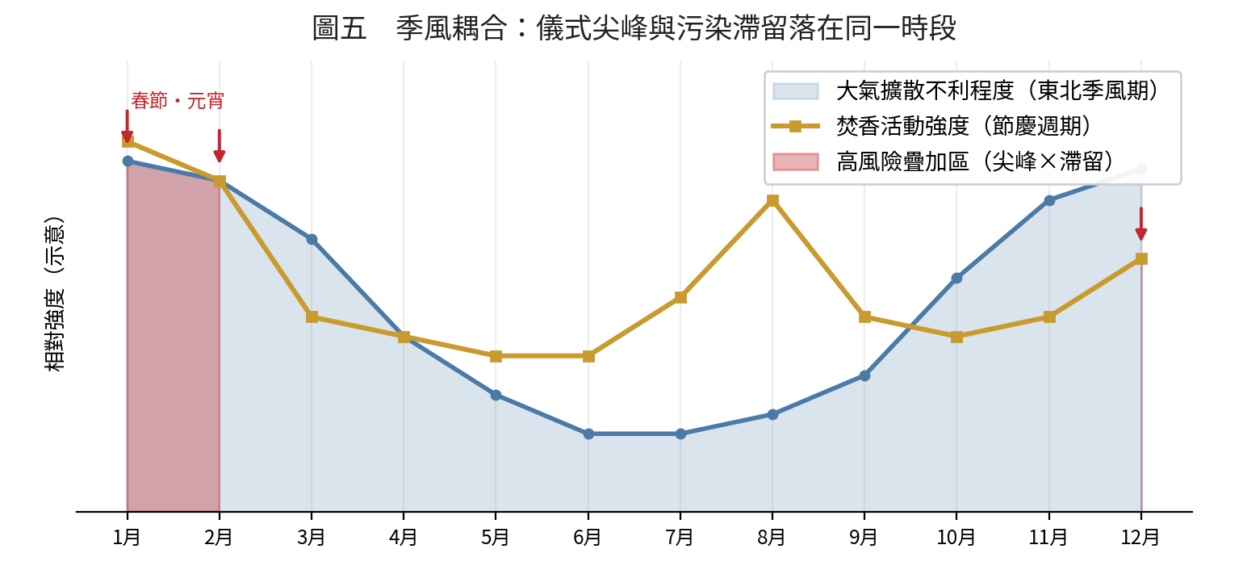
Presenting robotic solution (展示機器人解決方案)
3-3｜問題I：污染、季風與產業經濟的連鎖
污染的物理事實
焚香的代價首先是空氣污染，台大研究團隊2015年於龍山寺殿內實測，PM2.5濃度一度高達每立方公尺1,360微克，約為台北市戶外平均值的五十倍；此非單一極端個案：一項比較越南與台灣廟宇的同儕審查研究（AAQR, 2022）實測，台灣廟宇殿內PM2.5平均濃度達每立方公尺97.0±65.4微克，且於初一、十五顯著升高，反覆超過我國空品標準；全台一年約燃燒三千公噸線香與二十四萬公噸金紙，污染物排放約當兩萬輛汽車一年的排氣量，這是一個規模不容忽視的點源污染。
季風如何放大傷害
污染並非只停留在殿內，台灣與整個東亞、南亞季風帶的空氣品質，深受季風環流支配。冬季東北季風盛行時，大氣擴散條件差、境外污染疊加，本地排放不易消散，廟宇密集的都會區於此時空品最為惡化；而焚香高峰的農曆春節與初一、十五，恰與冬季季風期高度重疊——換言之，季風把「儀式尖峰」與「污染滯留」兩個最壞的條件疊在同一時段，這種氣象與文化週期的耦合，使焚香污染的健康與環境衝擊被系統性地放大，也讓單靠自然擴散來稀釋污染的期待落空。
從污染到產業與全球經濟的連鎖
污染最終回頭反噬產業本身，當空污意識高漲、法規趨嚴，焚香被貼上「污染源」標籤，直接壓抑市場需求——市場研究已明確指出，環境與健康疑慮是香品市場的主要抑制因素，約四分之一的市場面臨因污染與健康問題而成長趨緩的壓力，這對一個年產值近五十億美元、以中小微企業為底層、養活數十萬從業者的全球產業，構成實質的存續威脅。
於是形成一個惡性循環：焚香造成污染，污染引發管制與需求萎縮，需求萎縮衝擊製造端的庶民生計與外銷經濟。打破此循環的唯一出路，不是消滅焚香，而是讓焚香變得乾淨——這正是本研究的切入點。

Slide 8
Presenting robotic solution (展示機器人解決方案)
3-3B｜創新性與前案分析（Novelty & Prior-Art Analysis）
為使本案的創新主張經得起專利與學術檢驗，本團隊於公開專利庫（Google Patents、USPTO）與學術資料庫檢索既有前案，逐類釐清「什麼已被做過、本案的獨特組合何在」，誠實區分「元件已知」與「組合創新」，是嚴謹創新論述的前提。
既有前案的六大類別（檢索結果）:
本案的獨特組合：三項要素的交集
檢索確認：上述每一項元件單獨存在，但「三者的交集」在公開前案中未見。其一，對真實燃燒的香爐進行「爐內點源」的主動治理（非取代燃燒、非全室換氣）；其二，以磁力矩陣理香「管理燃燒幾何」抑制悶燒，將污染從源頭削減（製香機器與外科磁錨定皆未涉此應用）；其三，把建築級的CO₂前饋通風移植至「受文化儀式約束」的宗教場域，並與理香、生物濾牆、香灰沙畫整合為單一自主系統。
誠實界定新穎性的邊界
本團隊據此精確界定主張：本案不宣稱「CO₂前饋通風」或「磁錨定機構」為全新發明——這些在各自領域已知，本案主張的是「針對真實燃燒香爐微環境的閉環自主治理系統」此一場域組合為首見，其中「磁性導正套筒理香機構」與「儀式場域點源前饋控制方法」為可據以申請的新型與方法專利。這個經檢索界定的邊界，正是本案創新性的立足點。
前案類別 | 代表案例 | 與本案的根本差異
電子/仿真香爐 | US11766498B2、CN101078511A | 以電熱或霧化「取代」燃燒；本案保留真實燃燒
廟宇靜電淨化 | 商用 ESP 淨化櫃 | 被動過濾、無感測決策；本案為閉環自主
製香機器人 | CN202702664U、CN201702957U | 作用於「製造端」；本案作用於爐內整理
磁錨定機器人 | WO2013159573A1 | 僅見於外科手術；從未用於香枝整理
前饋通風控制 | US6916239、US11243003 | 為建築 HVAC 全室設計；本案為香爐點源
金爐濕式洗滌工程 | 神爐企業・台北天后宮金爐（2024，shenlu.com.tw） | 燃燒過程自動化（感溫／助燃），無空品感測決策；對象為金爐非香爐

Slide 9
Presenting robotic solution (展示機器人解決方案)
3-4｜問題II：香在眾多污染源中的相對定位
為何要做這個比較
要精準地解決問題，必先精準地定位問題。焚香污染常被兩種相反的偏誤對待：信仰者傾向低估它、環保倡議者傾向孤立地放大它。本研究主張以客觀比較，把焚香放回它在眾多室內外污染源中的真實位置，方能設計出比例得當的解方。
與二手菸、車輛廢氣的並置
就污染物性質而言，焚香煙、二手菸與車輛廢氣具有高度相似性：三者皆為含碳燃料的不完全燃燒產物，皆釋放細懸浮微粒 PM2.5、一氧化碳，以及苯、甲醛、多環芳香烴等致癌性揮發物。差異在於暴露的情境結構。車輛廢氣是室外、廣域、長時的背景污染，主要靠總量管制與電動化因應；二手菸是室內、點源、且已被菸害防制法強力規範的行為污染；而焚香的特殊性在於——它是室內半密閉空間的高強度點源，暴露人群明確（香客與駐廟人員），且發生在通風受限的殿堂之中。前述龍山寺殿內 PM2.5 達戶外五十倍的實測，正凸顯這種「點源加密閉」的組合可以在局部造成何等極端的濃度。
比較得到的關鍵洞見
這個比較給出兩個對設計至關重要的洞見。其一，就治理策略而言，焚香污染更接近二手菸而非車輛廢氣——它是可界定範圍的室內點源，因此適合以「局部主動治理」而非「廣域總量管制」來解決，這正當化了在爐口進行點源捕集與淨化的技術路線。其二，社會對三者的容忍度不對稱：吸菸已被高度規範、行車污染有電動化的全球共識，唯獨焚香因裹覆於信仰的神聖性中，長期缺乏一個「既不冒犯信仰、又能有效減污」的技術選項。這個被忽略的縫隙，就是本研究要填補的空間。

Slide 10
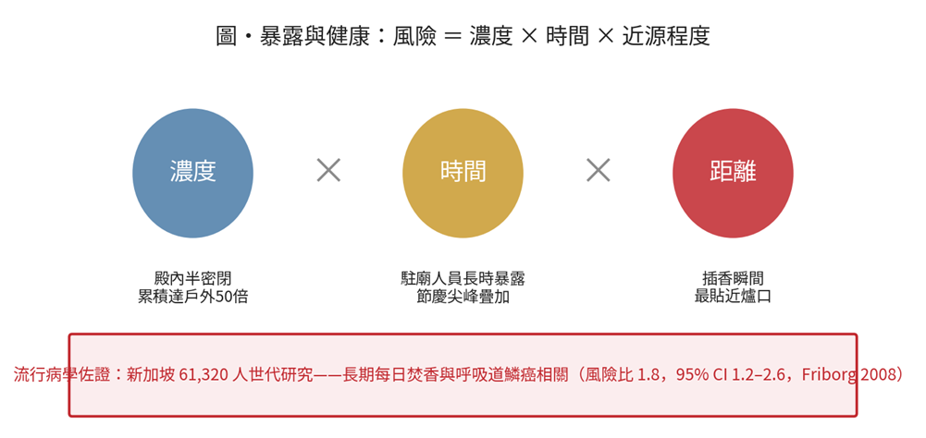
Presenting robotic solution (展示機器人解決方案)
3-5｜問題（三）：暴露與非暴露者的健康落差
健康風險的框架：濃度 × 時間 × 距離
本研究以「健康風險正比於污染濃度、暴露時間與近源程度之乘積」作為分析框架。焚香污染在此三項上皆屬高風險：殿內半密閉使濃度累積，駐廟人員與虔誠信眾長時間反覆暴露，插香瞬間更使人緊鄰爐口。這使得「經常暴露者」與「一般人」之間，可能存在系統性的健康落差。
暴露者承受的具體風險
醫學證據指向明確的方向。台大醫師的實測研究指出，焚香 PM2.5 中的黑碳與頸動脈內膜增厚及動脈硬化相關，是心肌梗塞與中風的前兆因子；大規模流行病學研究提供了量化的佐證：一項針對 61,320 名新加坡華人的前瞻世代研究（Friborg 等，2008）發現，長期每日焚香與呼吸道鱗狀細胞癌的發生顯著相關，風險比達 1.8（95% 信賴區間 1.2 至 2.6）。世界衛生組織下屬的國際癌症研究署已將戶外空氣中的粒狀污染物列為一級致癌物。焚香煙中的苯、甲醛與多環芳香烴同屬已知或疑似致癌物。對長年在廟中服務的人員、以及每日在家焚香禮佛的虔誠信眾而言，這種暴露是日復一日、年復一年的累積，其健康風險與偶爾入廟參拜的一般人不可同日而語。
一個必須誠實面對的方法論限制
然而，本研究必須誠實指出：要嚴謹地證明「燒香者比不燒香者更不健康」，需要控制吸菸、飲食、空氣背景值、社經地位等大量混淆因子的世代研究，這超出學生團隊的能力範圍，學界對此亦尚無定論性的大型結論——事實上，前述新加坡世代研究即未能證實焚香與整體肺癌的關聯，而 2024 年一項彙整九篇病例對照研究的統合分析（Tang 等）更指出，焚香對肺癌的風險主要顯現於「同時吸菸者」身上（合併風險比 1.34，95% 信賴區間 1.09 至 1.65），凸顯混淆因子交互作用之複雜。因此本研究不宣稱因果，而是採取「預防原則」的立場：當一個行為明確涉及已知致癌物的高強度、長時間暴露，即使流行病學的最終定論尚未到來，設法降低該暴露仍是理性且負責任的。我們的機器人不是要證明香有害，而是要在香繼續燃燒的前提下，讓每一次呼吸都更安全一些——這個目標的正當性，不需要等待爭議被完全解決。

Slide 11
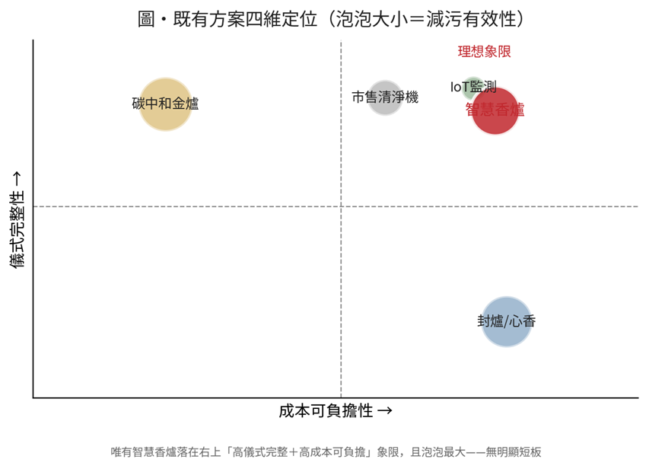
Presenting robotic solution (展示機器人解決方案)
3-6｜既有方案的比較與本研究的定位
三條既有路徑及其代價
面對焚香污染，現行有三條路徑。第一是封爐與心香：行天宮 2014 年撤除香爐改雙手合十，殿內 PM2.5 降至 15.2 微克且信眾反增約兩成；龍山寺則漸進減量，香數由二十一炷減至一炷、2017 年僅存佛祖爐。此路降污有效，但儀式被大幅簡化，龍山寺亦坦言全面廢爐衝擊很大。第二是環保金爐加碳權：北港武德宮以六年打造可過濾懸浮微粒的環保金爐，經碳盤查後斥資約五百萬元購買碳權，2024 年成為全球首座碳中和廟宇；效果完整卻成本極高，中小型廟宇無法複製。第三是政策減量與集中焚燒：政府以「一尊三減」推動，然集中焚燒被信仰社群視為如同垃圾焚化而牴觸儀式核心，正是 2017 年衝突的導火線。
相鄰技術為何都不是答案
就技術市場而言，相鄰方案同樣力有未逮。市售空氣清淨機為常溫、低濃度、全室環境設計，面對高溫含灰的爐口點源，濾網速堵且完全不管理燃燒本身；物聯網空品監測服務只量測、不治理，沒有致動器便無從改變物理現實。這些方案或治標不治本，或根本不觸及焚香的核心矛盾。
本研究的定位：既有方案缺席的第四象限
將所有既有方案置於「儀式完整性、成本可負擔性、減污有效性、運作可驗證性」四維座標上檢視，會發現它們各自佔據部分象限卻無一周全：封爐犧牲儀式，碳權方案犧牲成本，清淨機犧牲有效性，而普遍存在的「裝了沒用」則暴露了可驗證性的缺席。唯獨「在爐內同時完成即時偵測、自主決策與對燃燒的物理介入」這一位置迄今無人進入（此四維比較的量化圖表見 4-5B）。本研究的「智慧香爐」正是為填補這個第四象限而生，其具體設計將於 3-7 至 3-12 逐層展開。

Slide 12
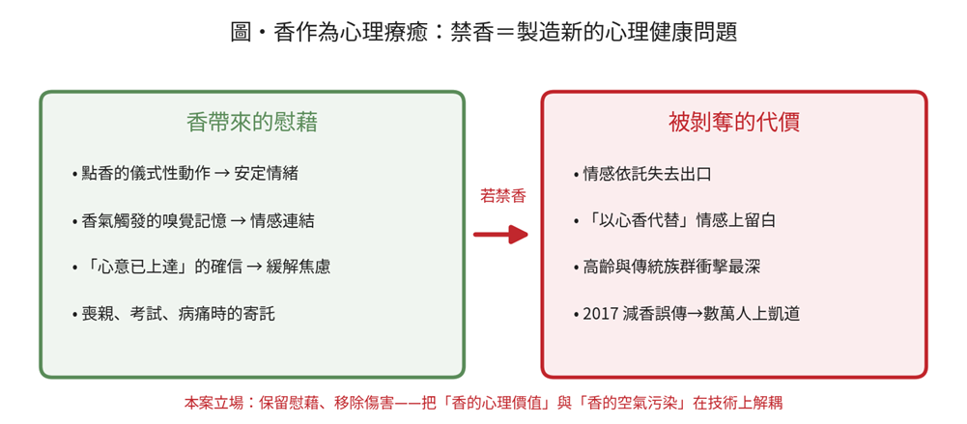
Presenting robotic solution (展示機器人解決方案)
3-7｜禁香的代價（一）：被剝奪的心理慰藉
香作為心理療癒的載體
在討論「禁香」之前，必須先理解香為信眾提供了什麼。對數以億計的信仰者而言，焚香遠不止於宗教義務，更是一種深刻的心理調節機制。點香的儀式性動作、香氣觸發的嗅覺記憶、以及「心意已上達神明」的確信，共同構成一套安定情緒、緩解焦慮、寄託哀思的心理療癒過程。喪親者藉焚香與逝者對話，考生與病患家屬藉上香安放無處著落的憂懼——香煙上升的那一刻，抽象的祈願有了具體的出口。這種慰藉的價值，恰與當代市場研究揭示的趨勢一致：全球香品市場成長的主要驅動力之一，正是消費者對紓壓、正念與心靈健康的追求。
禁香與允香者的心理落差
據此可以推想「被允許焚香者」與「被禁止焚香者」之間的心理落差。當一個人習於以焚香安頓身心，一旦這個管道被剝奪，其失落並非可以輕易替代——「以心香代替」在理性上成立，在情感上卻留下空缺。對高齡、教育程度較傳統、或身處人生重大變故中的族群而言，這種剝奪感尤深。2017 年「減香」誤傳為「滅香」時，數萬人上凱道的激烈反應，其情緒根源正在於此：人們捍衛的不只是燒香的權利，更是一種不可替代的情感依託與身分認同。任何粗暴的禁令，都是在對這個龐大而沉默的群體施加難以量化卻真實存在的心理代價。
本研究的立場：保留慰藉，移除傷害
這正是本研究堅持「不禁香、不封爐」的深層理由。一個好的解方，不應在解決生理健康問題（空污）的同時，製造出新的心理健康問題（剝奪感）。智慧香爐的價值主張，是把「香帶來的心理慰藉」與「香帶來的空氣污染」在技術上解耦——保留前者，移除後者。我們讓信眾繼續得到那縷煙所承載的全部情感意義，同時讓機器默默承擔淨化的工作。這不是折衷，而是一個更高階的解答。

Slide 13
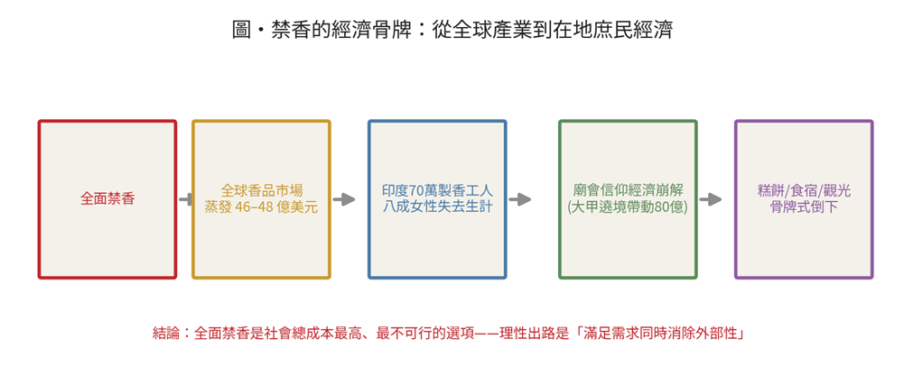
Presenting robotic solution (展示機器人解決方案)
3-8｜禁香的代價（二）：產業與經濟的崩塌
一個思想實驗：如果香被禁止
讓我們進行一個量化的思想實驗：假設焚香在主要市場被全面禁止，經濟後果將如何？答案是一場跨越全球與在地的連鎖崩塌。
全球產業鏈的直接衝擊
於全球尺度，這將直接抹去一個年產值約四十六至四十八億美元、且以年複合成長率約百分之六擴張中的市場。首當其衝的是產業鏈最底層、最脆弱的環節——僅印度一國，其手工捲香（agarbatti）產業即僱用逾七十萬名工人、且逾八成為女性（印度中小微企業部估計），另有數百家製香廠構成完整供應鏈，其中大量是家庭手工作坊與農村婦女的重要生計來源。禁香對他們而言，不是股價的波動，而是飯碗的消失。這種衝擊會沿著外銷網絡擴散至東南亞、中東、非洲與美洲的華人與信仰社群，形成國際尺度的經濟震盪。
在地信仰經濟的骨牌效應
於在地尺度，衝擊更為立體。前述大甲媽祖遶境單一活動即帶動約八十億元新台幣的周邊消費、吸引數百萬人次——而香火錢、金紙香燭正是這條「信仰經濟」產業鏈的核心環節之一。禁香將擊穿的不只是製香業，還包括依附於廟會慶典的糕餅、食品、住宿、交通、觀光與周邊商品等一整片庶民經濟。廟宇香火錢的萎縮更會削弱其修繕、公益與社區功能。這是一張牽一髮而動全身的骨牌，任何一端倒下，都會沿著文化與經濟的雙重網絡層層推倒。
結論：禁香是代價最高的選項
綜合心理與經濟兩層代價，可以得出明確結論：全面禁香看似是最徹底的環保手段，實則是社會總成本最高、且最不可行的選項——它在削減空污的同時，摧毀了龐大的庶民經濟、剝奪了數億人的情感依託，並幾乎注定引發劇烈的社會反彈。理性的政策與商業機會，都指向同一個方向：不是消滅需求，而是滿足需求的同時消除其外部性。這為本研究的機器人方案，提供了無可辯駁的存在理由。

Slide 14
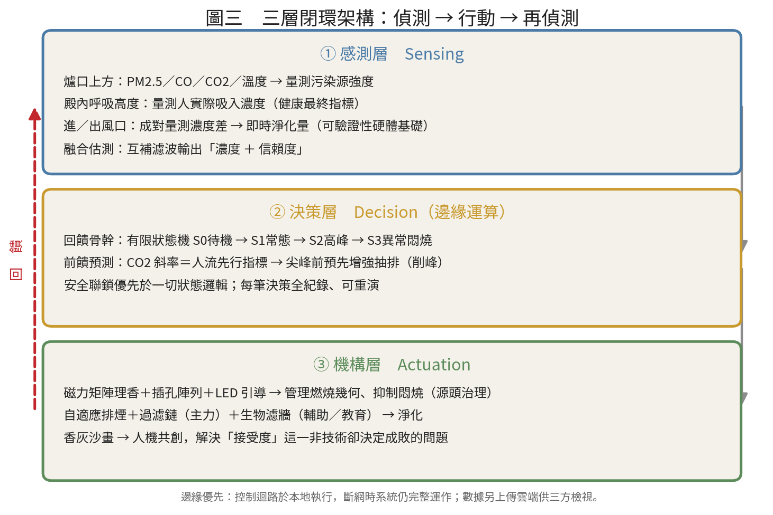
Presenting robotic solution (展示機器人解決方案)
3-9｜機器人方案（一）：三層閉環與機器人必要性
設計原點
前八節的層層論證（3-1 至 3-8）與前案分析（3-3B），收斂為一個清晰的設計命題：在完整保留焚香儀式與其文化、心理、經濟價值的前提下，以技術手段消除其空氣污染的外部性。智慧香爐即為此命題而生——它將污染治理的對象，由被動的「殿內空氣」前移至主動的「燃燒本身」。
三層閉環架構
系統由感測、決策、機構三層構成閉環。感測層於爐口上方、殿內呼吸高度與進出風口三點佈署 PM2.5、CO、CO₂ 與溫度感測；決策層由邊緣控制器依即時數據判斷系統狀態並選擇策略；機構層驅動自適應排煙過濾、磁力矩陣理香、LED 插香引導、生物濾牆與香灰沙畫機構執行動作，其結果回饋感測層，形成「偵測、行動、再偵測」的循環。資料流採邊緣優先設計：控制迴路於本地執行，斷網時系統仍完整運作；數據另上傳雲端，使香客見空品、廟方見狀態、主管機關見紀錄，且每次動作皆留存觸發數據與所採行動，全程可追溯。
為什麼必須是機器人
本系統必須是機器人而非電器，理由有四。其一，WRO 對機器人方案的定義要求多重機構、感測器與致動器並具自主決策，本系統的價值核心正在於此；其二，理香是對實體香枝的操作、插香引導是與人的實體互動，皆非清淨機所能為；其三，污染負載隨人流劇烈變動，固定運轉的電器不是能耗過剩便是能力不足，自主適應為必要條件；其四，沙畫共創需要感知、規劃與致動的完整能力棧。以下三節（3-10 至 3-12）將依感測與決策、三組機構、驗證與營運的順序，具體展開此系統的工程實現。

Slide 15
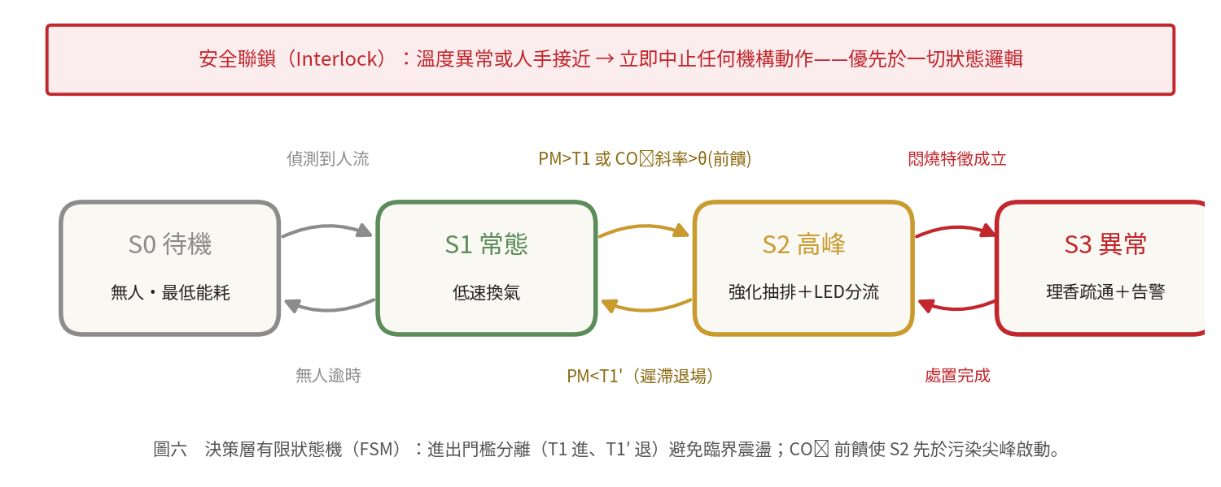
Presenting robotic solution (展示機器人解決方案)
3-10｜機器人方案（二）：感測、決策與前饋預測
感測層：融合估測輸出濃度與信賴度
感測層依量測目的選型：PM2.5 採雷射散射式取其秒級即時，CO 採電化學式對低濃度靈敏（悶燒時 CO 上升是關鍵訊號），CO₂ 採 NDIR 紅外式穩定且兼作人流指標，溫度以分區測溫作為悶燒偵測與安全聯鎖依據。三點佈點各有目的：爐口量測污染源強度以驅動控制，呼吸高度量測人實際吸入濃度作為健康最終指標，進出風口成對量測濃度差以計算即時淨化量。針對低成本感測器的漂移，系統以出廠共置校正、線上溫濕度補償、雙感測冗餘與定期自動歸零四道防線處理，並以互補濾波融合雙讀值，同時輸出估測濃度及其信賴度——當兩感測分歧、信賴度下降時，決策層自動轉為保守。系統不僅回答濃度是多少，也回答對這個數字有多少把握。
決策層：回饋骨幹與前饋預測
安全關鍵決策採有限狀態機與門檻規則，行為可解釋、可驗證、失效模式可預期；機器學習僅用於輔助性悶燒偵測，不直接控制致動器。狀態機含待機、常態、高峰、異常四態，切換採進出門檻分離的遲滯設計以避免震盪；風扇轉速隨濃度分段調節，於淨化速率、能耗與噪音間取權衡。時序上，感測取樣一赫茲、決策週期一秒、調速響應小於兩秒、悶燒偵測至理香啟動全鏈小於六十秒（設計值，將實測驗證）。更關鍵的是前饋預測：純回饋控制須待污染升高才反應，而二氧化碳由人群呼出、其上升先於插香高峰數分鐘，是免費且可靠的人流先行指標；當 CO₂ 斜率預示人潮將至，系統即預先升速抽排、提前引導分流，使污染尖峰被削平而非事後追趕。前饋加回饋的雙迴路，是本系統相較固定運轉設備最本質的智慧差異；CO₂ 前饋通風在建築 HVAC 領域雖已知（見 3-3B 之前案分析），但移植至受儀式約束的香爐點源場域為首見，構成可申請的方法專利。
可解釋性即可驗證性
每筆決策記錄當下讀值、判斷、動作與事後讀值，任何人可重演系統為何如此行動；悶燒分類器的訓練資料全數來自受控燃燒艙實驗，出處可追溯。至此，既有方案普遍存在的「裝了沒用」信任缺口，在決策層獲得結構性解決。

Slide 16
Presenting robotic solution (展示機器人解決方案)
3-11｜機器人方案（三）：燃燒治理與文化共創機構
機構一：燃燒幾何管理與磁力理香]
解決污染根源（悶燒），透過三層協作主動引導與扶正
被動防護：格狀插孔陣列以等距定義密度上限，確保孔間通風良好
互動引導：LED 紅綠燈指引建議孔位，以引導取代禁止，保留參拜自主
主動理香：磁力矩陣吸引鐵磁導正套筒，自動扶正傾斜香枝，免特殊耗材
機構二：自適應排煙、過濾鏈與生物濾牆
承擔主要淨化負載，兼顧高效過濾與綠美化環境教育
點源捕集：爐口集煙罩效率遠超全室換氣，變頻風扇智能調節省電低噪
多重過濾：採 HEPA、靜電集塵或濕式洗滌，高效去除煙塵與油煙
生物濾牆：將無形的淨化過程轉譯為呼吸綠牆，搭配集灰匣實現資源循環
機構三：香灰沙畫與人機共創
以文化藝術提升科技接受度，讓科技和諧融入信仰
藝術轉譯：回收香灰為媒材，二軸繪圖機構自動繪製節慶紋樣或廟宇圖騰
共創互動：信眾可於面板選圖，達成「人選題、機器執筆」的和諧共創
安定庇佑：保留宗教原意，將淨化系統轉化為具備正向民俗意義的文化物件

Slide 17
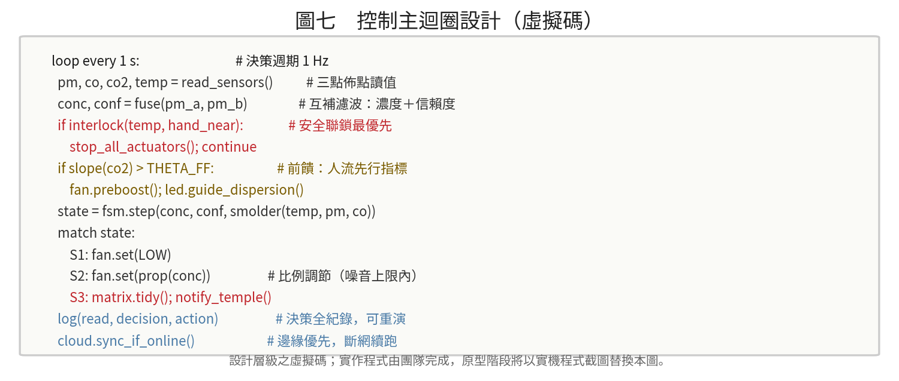
Presenting robotic solution (展示機器人解決方案)
3-12｜機器人方案（四）：驗證、機隊營運與可投資性
驗證方法與效度
本研究提出三項可檢定的假說（H1 至 H3，均為設計目標，將以實測檢定）：H1，系統啟用時高峰時段爐區 PM2.5 較未啟用基線降低百分之五十以上；H2，悶燒事件可於六十秒內偵測並觸發處置；H3，LED 引導可顯著提升插香分布均勻度。驗證分兩階段：於受控燃燒艙以「系統開關」乘以「密集或引導插香」的二乘二設計量測濃度衰減曲線，再於合作廟宇以連續兩個初一作 A/B 對照。統計上先以先導實驗估計變異數以決定重複次數，採配對比較並報告平均值±標準差、效應量與百分之九十五信賴區間；並對內部、建構、外部三類效度預作分析。本研究承諾釋出匿名化資料集與程式碼，使結論可重現、可檢驗。所有成效數字現階段均為設計目標而非實測結果——我們對尚未做到的事保持誠實。
機隊營運：從一台到一千台
本研究自始以機隊而非單機思考營運：每台設備具遠端健康監測、韌體採空中更新使演算法改進可即時佈署全機隊、耗材依區域密度規劃巡迴物流，使邊際維護成本隨導入密度遞減。此架構同時支撐資料飛輪——導入越多、數據越豐、模型越準、成效與口碑越好、帶動更多導入——構成兼顧商業護城河與公共利益的成長引擎。
為何這是一門值得投資的生意
最後回到投資視角。其一，市場真實且龐大：一個年產值近五十億美元、以年複合百分之六成長、且因環境壓力而痛點日增的全球市場，其「淨化」需求尚無人以機器人正面解決。其二，商業模式優異：設備銷售加年度維護訂閱的模式創造經常性收入，且收入與廟宇空品直接掛鉤，誘因完全對齊，續約性強。其三，護城河清晰：自研的理香機構與前饋控制方法可申請專利，場域資料庫與廟宇信任網絡則是後進者難以複製的資產。其四，切入點聰明：以競爭最少、痛點最明確、且富文化敘事張力的宗教場域為灘頭堡，驗證後再將「感測—決策—機構」核心橫向移植至餐飲油煙、密閉空間空品等更大市場——這是一條由利基市場通向廣闊藍海的清晰路徑。一言以蔽之，智慧香爐不只是一個環保公益專案，更是一個具備真實市場、優異模式、清晰護城河與規模化路徑的新創命題。

Slide 18
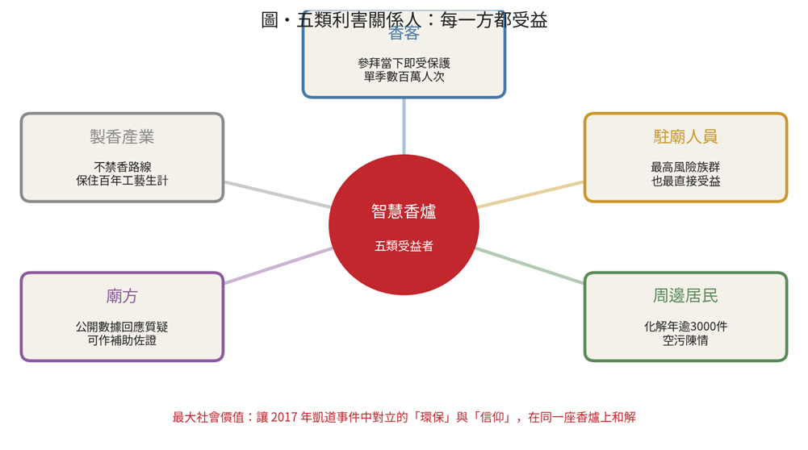
Social impact & Innovation (社會衝擊與創新)
4-1｜社會衝擊：利害關係人與影響
五類利害關係人
本系統的直接受益者有五。香客於參拜當下即受空品保護，不必在信仰與健康間二擇一，而熱門廟宇單季參訪可達數百萬人次，受益規模龐大；駐廟人員是長時間暴露於高濃度污染的最高風險族群，也是最直接的受益者；周邊居民於大節日承受室內三、四百微克的外溢污染，系統的削峰能力可望化解每年逾三千件陳情背後的鄰里對立；廟方得以公開數據回應質疑、累積社會信任，並以之作為申請補助的佐證；傳統製香產業則因「不禁香」路線而使百年工藝與從業生計得以延續——政策減香曾使業者銷售腰斬，本案是產業的盟友而非威脅。
一個具體的使用情境
試想一間中小型地方廟宇導入基礎款的初一清晨：人潮湧入之前，CO₂ 先行上升，系統已預先增速抽排；人潮抵達，LED 引導信眾分散插香，尖峰被削平；廟公在面板上看見進出風口的濃度差，確知系統真的在工作；隔壁鄰居這個月沒有再打電話檢舉。傍晚人潮散去，系統回到低速換氣——沒有任何人被要求改變信仰的方式，但每個人的肺都輕鬆了一點。
對立的和解
2017 年的凱道事件把環保與信仰推成對立的兩造；智慧香爐提供第三個選項，讓兩者在同一座香爐上共存。就此而言，本案不僅是空污工程，更是修復社會裂痕的公共創新。至於機器介入儀式的疑慮、機構故障、電子設備生命週期與對維護訂閱的長期依賴等可能之負面影響，本研究不予迴避，其因應詳見 4-6。

Slide 19
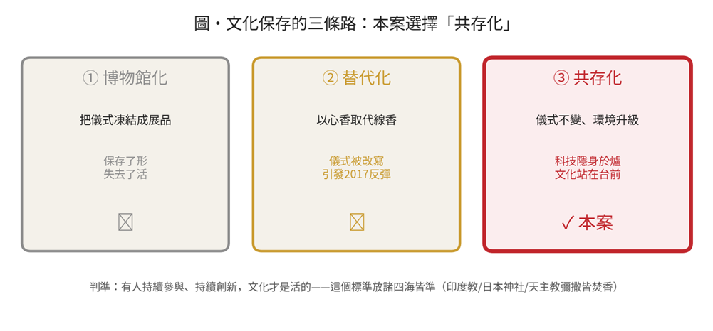
Social impact & Innovation (社會衝擊與創新)
4-2｜文化保存的第三條路與全球普遍性
主題的雙重命中
本案同時命中 WRO 2026「Robots Meet Culture」的兩個領域：Area 1 保護、保存與分享文化資產——本案保護的是「活著的儀式」而非靜態文物；Area 2 人類、機器人與 AI 的共同創作——香灰沙畫是機器人以文化媒材參與儀式的直接展演。
香為什麼值得保護
在民俗信仰中，香是人與神明溝通的媒介，「一炷心香」承載祈願與告解；點香、持香、插香的身體儀軌與嗅覺記憶是世代相傳的感官文化；廟埕更是台灣社區的公共客廳，香火興衰牽動整個地方生活網絡與製香工藝。文化保存的路徑有三：博物館化把儀式凍結成展品，保存了形、失去了活；替代化以心香取代線香，儀式被改寫並引發 2017 年的反彈；共存化則是本案的選擇——儀式不變、環境升級，科技隱身於爐、文化站在台前。機器人在其中扮演三重角色：守護者治理污染使儀式得以安心延續，共同創作者以香灰沙畫參與儀式美學，傳承橋梁則以數據面板與綠牆讓年輕世代用自己的語言重新認識傳統。
從龍山寺到世界
焚香儀式並非台灣獨有：道教與佛教的線香遍及華人世界，日本神社與寺院有薰香傳統，印度教儀式廣用香枝，天主教彌撒亦搖動香爐。凡有焚香儀式之處，即有「儀式與空品」的同型張力，本系統之三層架構與文化敏感設計原則皆可遷移——僅圖庫與美學語彙須在地化。對國際評審而言，這意味著本案雖生於龍山寺的田野，其解決的卻是一個全球尺度的文化課題；文化不是被收進玻璃櫃才算保存，有人持續參與、持續創新，文化才是活的，而這個判準放諸四海皆準。

Slide 20
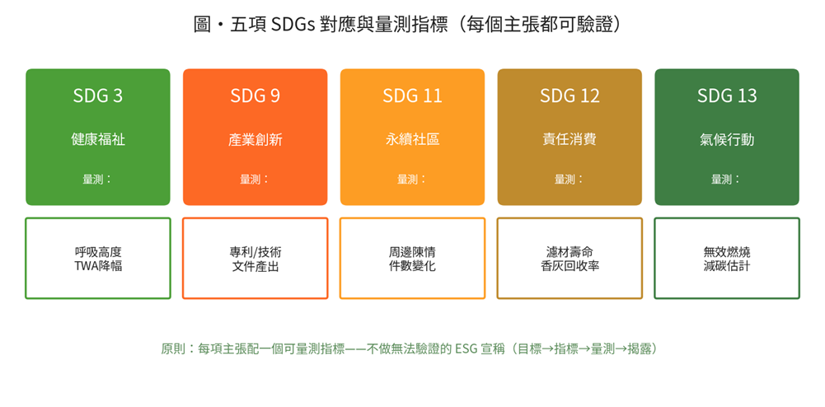
Social impact & Innovation (社會衝擊與創新)
4-3｜SDGs 對應、影響量測與開放資料
五項 SDGs 的對應與量測
本案對應五項聯合國永續發展目標，且每一項皆配置可量測指標。SDG 3 良好健康與福祉：即時偵測並淨化 PM2.5、CO 與 CO₂，以殿內呼吸高度之時間加權平均降幅與超標恢復時間量測；SDG 9 產業創新與基礎建設：AI、感測與機構設計導入傳統宗教場域，以技術文件、專利申請與示範場域數量測；SDG 11 永續城市與社區：維持儀式同時降低空污，以周邊陳情件數變化及廟方與居民滿意度量測；SDG 12 責任消費與生產：減少無效燃燒、香灰回收再利用、以維護訂閱取代整機汰換，以濾材壽命、香灰回收率與悶燒事件下降率量測；SDG 13 氣候行動：降低並宣導燃香碳排，以無效燃燒減少之估計排放差與綠牆教育觸及人次量測。
量測原則
影響量測遵循三項原則：每項主張配一個可量測指標，不做無法驗證的 ESG 宣稱；資料來源為 3-11 之實驗與長期營運紀錄，量測方法公開；工程指標與社會指標並列，因為本案的影響本質上是雙軌的。此框架借鏡企業 ESG 揭露之「目標、指標、量測、揭露」紀律——對一個學生專案而言，這套紀律確保社會影響主張與工程主張經得起同等檢驗。
開放資料作為公共財
本研究承諾將匿名化之廟宇空品資料集與全部程式碼開放釋出。此舉有三重意義：其一，使本研究可重現、可檢驗，符合學術誠信；其二，為公共衛生與空品研究社群提供迄今罕見的「宗教場域微環境」長期資料；其三，向廟方與社會證明本案無意壟斷數據——資料屬於公眾，商業價值在於服務而非圈地。

Slide 21
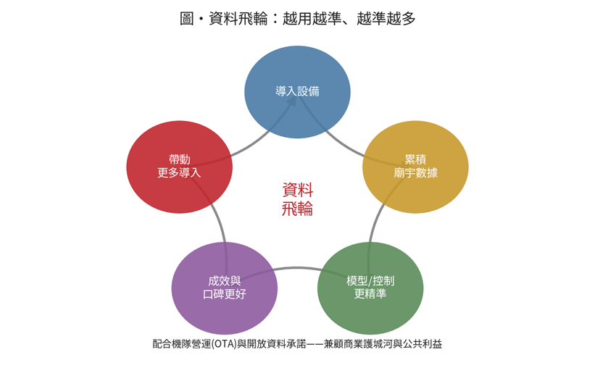
Social impact & Innovation (社會衝擊與創新)
4-4｜商業模式與資料飛輪
價值主張與九宮格
本案的價值主張是市場上唯一同時做到四件事的方案：不禁香、不封爐的空污治理，中小型廟宇負擔得起的價格，可驗證的公開數據，以及文化共創體驗。就商業模式九宮格而言：客群以九千餘座傳統宮廟中預算有限者為主力、具示範需求的重點廟宇為次；通路依賴地方宮廟聯誼會的口碑推薦、示範場域參訪與補助申請協助；顧客關係由年度維護訂閱建立長期連結，數據面板則是每天都在說話的客服；收入流涵蓋設備銷售、年度訂閱與未來的空品報告加值；成本結構以模組化分級攤平研發、以成熟量產元件控制物料、以區域巡迴降低到府維護成本；關鍵資源為三層閉環架構與理香機構等自研技術、場域資料庫及廟宇信任網絡；關鍵活動為原型開發、示範場域營運與維護體系建立；關鍵夥伴為聯誼會、環境部空污防制補助管道、合作廟方與元件供應商。
訂閱制的誘因對齊
3-3 的教訓是一次性設備最終多淪為「裝了沒用」。訂閱制把「持續有效」變成商業模式本身：本案的收入與廟宇的空氣品質綁在一起，誘因完全對齊——廟宇的空氣越乾淨，訂閱越有價值，續約率越高。
資料飛輪
每一台導入的設備都在累積廟宇微環境數據；數據使悶燒偵測模型與控制參數更準確；更準確的系統帶來更好的成效與口碑；口碑帶來更多導入。此一「導入、數據、精進、再導入」的飛輪，配合 3-12 的機隊營運架構與 4-3 的開放資料承諾，構成本案兼顧商業護城河與公共利益的成長引擎。

Slide 22
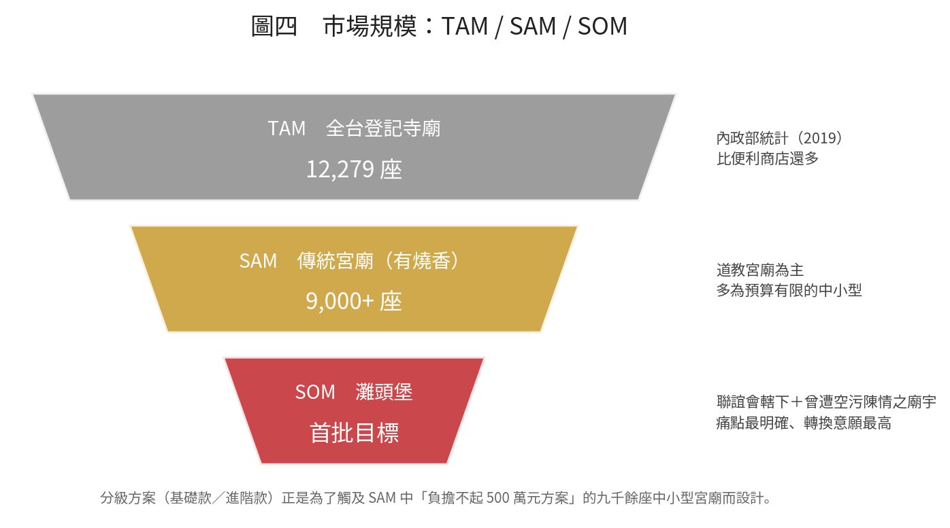
Social impact & Innovation (社會衝擊與創新)
4-5｜市場分析、財務策略與智財
市場規模與價值數學
市場規模依三層估計：TAM 為全台登記寺廟逾一萬二千座（內政部統計，2019 年 12,279 座），比便利商店還多；SAM 為其中九千餘座傳統宮廟，優先鎖定有燒香且具空污壓力者；SOM 之灘頭堡為合作聯誼會轄下與曾遭空污陳情之廟宇——痛點最明確、轉換意願最高。就廟方視角的價值數學而言，導入前的隱性成本包含年逾三千件陳情所代表的鄰里壓力、主管機關稽查、信眾健康疑慮流失香火，以及「裝了沒用」設備的沉沒成本；導入後的顯性成本為遠低於五百萬元級方案的設備價，加上以濾材與校正工時加成計價的年度訂閱；價值放大器則是補助可覆蓋部分導入成本，且公開數據同時是補助核銷佐證與公關資產——「會呼吸的香爐」本身就是話題。
競品定位與定價錨定
相鄰業者不構成直接替代，反而互為印證：市售清淨機廠商的產品是室內家電而非爐內系統；金爐環保工程業者（如神爐企業，2024 年為台北天后宮金爐加裝濕式洗滌與感溫自動化設備）證明「不改儀式的環保設備」存在真實付費市場——惟其對象是金紙批次燃燒、採客製工程買斷，與本案殿內香爐的連續點源、標準化模組與訂閱制互補而非重疊，是相鄰驗證者與潛在通路夥伴；物聯網監測服務只量不治，同為資料互補者。定價以武德宮五百萬元方案為市場天花板錨點，基礎款目標為其數十分之一量級（設計目標，將以物料清單與試產驗證）；財務結構的三個支柱為訂閱制經常性收入、模組共用攤薄研發，以及區域密度經濟遞減維護成本。
智財策略與第二成長曲線
可申請之智財項目初步有二：其一為磁性導正套筒之理香機構（結構專利），其二為以人流先行指標驅動之儀式場域前饋通風控制方法（方法專利）；未申請前以技術文件與時間戳記保全先用權。長期而言，「感測、決策、機構」核心可移植至餐飲油煙、金爐改造與密閉空間空品管理——在文化場域驗證過的可靠性，就是進入其他市場的名片。

Slide 23
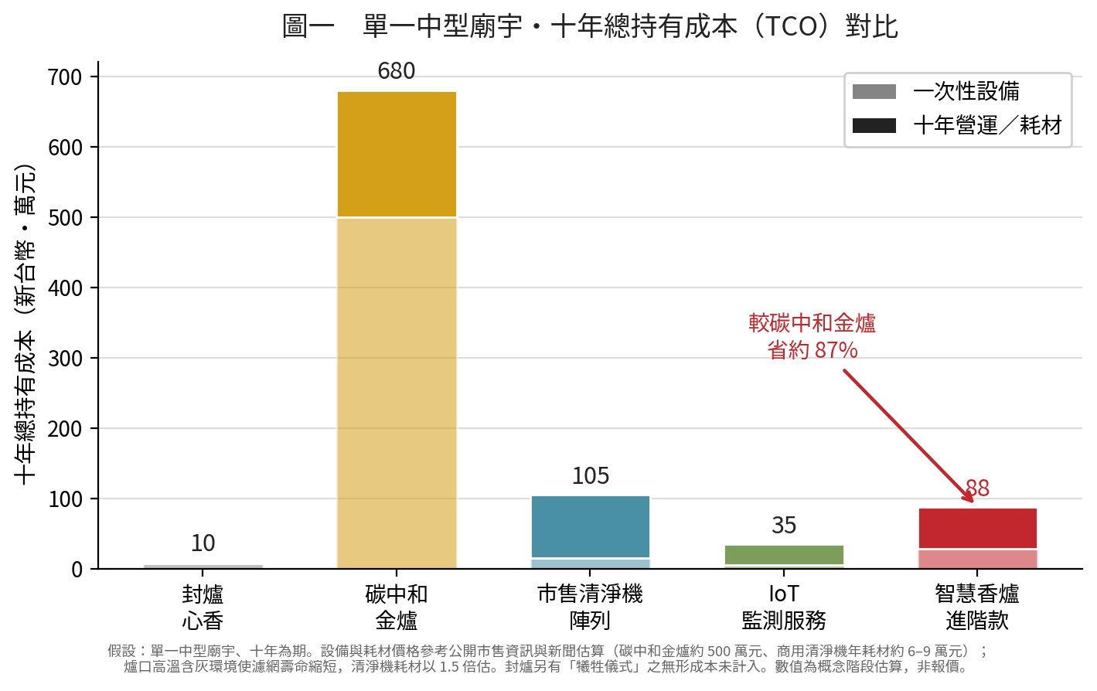
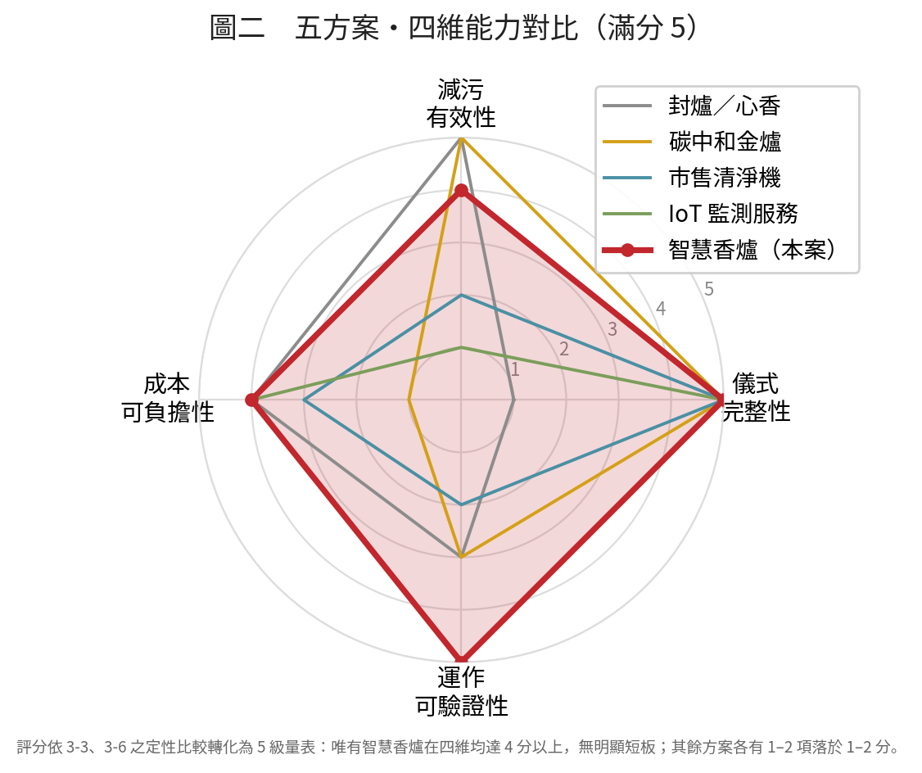
Social impact & Innovation (社會衝擊與創新)
4-5B｜商業價值量化與競品對比
承 3-6 之定性比較，本頁以透明成本模型與競品比較量化商業價值：其一，本案十年總持有成本較唯一同等減污且保留儀式的碳中和金爐便宜約一個量級；其二，本案是四個關鍵維度均無短板的唯一方案。
十年總持有成本（單一中型廟宇・新台幣萬元）
方案 | 一次性 | 年營運 | 十年 TCO
封爐／心香 | 約 8 | 約 0.2 | 約 10
碳中和金爐 | 約 500 | 約 18 | 約 680
市售清淨機陣列 | 約 15 | 約 9 | 約 105
IoT 監測服務 | 約 5 | 約 3 | 約 35
智慧香爐（進階款） | 約 28 | 約 6 | 約 88
這張圖說了什麼
碳中和金爐十年 TCO 約 680 萬元，是本案(約88萬)的近八倍。封爐帳面最省，卻犧牲儀式、另有心理與經濟外部成本(見3-7、3-8)。
智慧香爐在「保留儀式＋有效減污」兩項達標下，把十年成本壓到約 88 萬——這是觸及九千餘座中小型宮廟的商業關鍵。
四維無短板
唯有智慧香爐在儀式完整性、減污有效性、成本可負擔性、運作可驗證性四維均達 4 分以上。
金爐輸在成本、清淨機輸在減污、監測服務輸在無致動——各有致命短板。
一句話總結：智慧香爐以碳中和金爐約八分之一的十年成本，換得四維無短板的完整能力——這是一個「成本顛覆高階方案、能力覆蓋廉價方案盲區」的市場切入點。數值為概念階段估算，價格參考公開市售與新聞資訊，非報價。

Slide 24
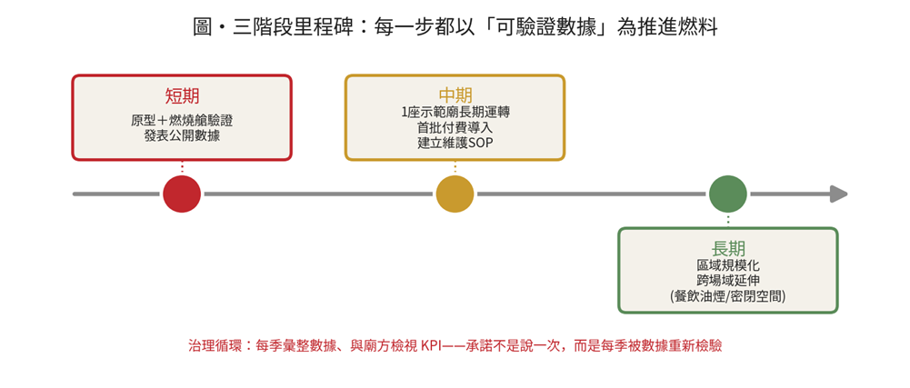
Social impact & Innovation (社會衝擊與創新)
4-6｜推廣里程碑、反方壓力測試與誠實揭露
推廣路徑與里程碑
推廣依五步推進：與合作廟方完成實測、公開成效數據以建立示範場域、經聯誼會口碑擴散、協助補助申請降低導入成本、於區域密度深耕。里程碑分三期：短期完成原型與燃燒艙驗證並發表公開數據；中期達成一座示範廟宇長期運轉與首批付費導入，建立維護標準作業程序與補助申請範本；長期實現區域規模化與跨場域延伸，成為空污治理與文化保存的雙示範案例。
治理循環
為使承諾持續兌現，本案設治理循環：每季彙整決策紀錄與濃度差數據，與廟方共同檢視 KPI 達成度，產出維護與升級行動項並更新公開面板——承諾不是導入那天說一次，而是每一季被數據重新檢驗一次。
反方壓力測試：我們可能錯在哪裡
一個誠實的團隊必須主動攻擊自己的假設。我們自問四個最致命的問題。其一，若廟方根本不在乎空污怎麼辦？我們的回應是：驅動購買的未必是環保良知，而是鄰里陳情、主管機關稽查與香火形象等現實壓力，故銷售話術錨定「解決你的麻煩」而非「拯救地球」。其二，若信眾集體抗拒機器介入怎麼辦？故我們刻意讓科技隱身於爐、讓文化站在台前，並以自願試點與沙畫共創逐步建立接受度，而非強推。其三，若減污效果不如預期怎麼辦？故我們把「可驗證」內建於產品——與其宣稱、不如讓每一座爐用進出風口濃度差自證，數據不佳我們自己會第一個知道。其四，若巨頭挾資本進場怎麼辦？我們的護城河不在硬體，而在難以複製的廟宇信任網絡與場域資料庫，這正是後進者用錢買不到的東西。
風險登錄與誠實揭露
風險登錄涵蓋信眾接受度（以共創與試點化解）、機構故障（以故障安全設計保證失效時香爐回復傳統使用）、維護不當（以訂閱綁定與雙感測告警攔截）、競爭模仿（以信任網絡與專利佈局築牆）與法規變動（以量測公開持續對接政策）。最後，本研究不迴避三件事：本案現處概念設計階段，所有成效數字皆為設計目標而將以實驗驗證；電子設備有生命週期，本案以模組化維修取代整機汰換並規劃回收；系統能降低但不可能消除燃香污染——我們公開這個極限，因為對投資人與廟方而言，可信永遠比完美更值錢。

Slide 25
List of sources (參考來源清單)
參考文獻（依主題編序）
[1] WRO Association, “WRO 2026 Future Innovators: Robots Meet Culture — Mission & General Rules,” 2026. wro-association.org
[2] 公視新聞，〈焚香空汙 龍山寺PM2.5高行天宮89倍〉（台大研究團隊實測 1,360 μg/m³，約戶外 50 倍），2015。news.pts.org.tw/article/298033
[3] 自由時報，〈焚香有害健康！龍山寺PM2.5比行天宮高88倍〉（黑碳與動脈硬化、WHO/IARC 一級致癌物、拜完儘速離開之醫囑），2015。news.ltn.com.tw/news/life/paper/883166
[4] ETtoday，〈焚香恐傷心血管〉（大節日廟宇周邊住家室內 PM2.5 達 3、400 μg/m³），2015。ettoday.net/news/20150525/511347.htm
[5] 交大喀報，〈點香燒金 環境的隱憂〉（轉引環保署空保處 2016 統計：年燒線香約 3 千公噸、金紙 24 萬公噸，約當 2 萬輛汽車年排氣量），2018。castnet.nctu.edu.tw/castnet/article/13339
[6] NOWnews，〈宮廟香爐自決 723眾神上凱道〉（近百宮廟、主辦預估 5 萬人），2017。nownews.com/news/20170722/2591904
[7] 公視新聞，〈「減香」網傳成「滅香」〉（誤傳始末、環保署年接宮廟空污陳情 3,000 餘件），2017。news.pts.org.tw/article/365369
[8] 關鍵評論網，〈PM2.5居高不下！龍山寺再封2爐〉（行天宮 2014 撤爐信眾增約兩成、龍山寺減香歷程與持香剛性），2017。thenewslens.com/article/70985
[9] Yahoo奇摩新聞轉載，〈香爐PM2.5濃度紫爆級 龍山寺減爐僅剩1座〉（空氣盒子監測：減爐後仍逾半數天數 200 μg/m³ 以上），2017。
[10] 關鍵評論網，〈府方澄清政府要「滅香」是謠傳〉（「一尊三減」與集中焚燒爭議），2017。thenewslens.com/article/74025
[11] 聯合新聞網／自由時報，北港武德宮環保地庫金爐啟用報導（金氏紀錄最大金爐、碳盤查年排碳約 3,150 公噸、約 500 萬元購碳權成全球首座碳中和廟宇），2024。udn.com/news/story/7326/8233296；news.ltn.com.tw/news/life/breakingnews/4802659
[12] 衛生福利部，焚香燒金健康宣導（苯、甲苯、甲醛、多環芳香烴等致癌物質），mohw.gov.tw/cp-4633-52582-1.html
[13] READr，〈臺灣萬萬寺 比便利商店還多〉（內政部統計 2019 年登記寺廟 12,279 座）；好房網News（其中 9 千餘座傳統宮廟），2019–2020。readr.tw/post/2477
[14] NOWnews，〈台灣「1場所」比超商多〉（交通部觀光署統計：熱門廟宇單季參訪達數百萬人次），2025。nownews.com/news/6685011
[15] 環境資訊中心，減香政策對製香產業衝擊之報導彙整（業者銷售腰斬）。e-info.org.tw
[16] J. T. Friborg et al., “Incense use and respiratory tract carcinomas: A prospective cohort study,” Cancer, vol. 113, no. 7, pp. 1676–1684, 2008.（61,320 名新加坡華人世代；長期焚香與呼吸道鱗癌 OR=1.8, 95% CI 1.2–2.6）
[17] W.-T. Tang et al., “Association Between Incense Burning and the Risk of Lung Cancer in Asian Population: Meta-Analysis of Nine Case–Control Studies,” Cancer Reports, 2024.（吸菸者暴露焚香肺癌 pooled OR=1.34, 95% CI 1.09–1.65）
[18] Characterization of PM (PM1 and PM2.5) from Incense Burning Activities in Temples in Vietnam and Taiwan, Aerosol and Air Quality Research, 2022.（台灣廟宇殿內 PM2.5 均值 97.0±65.4 μg/m³；廟宇數台灣 12,303、越南 18,491）
[19] 中央研究院社會學研究所，台灣社會變遷基本調查（2021）：專奉民間信仰 27.9%、佛教 19.8%、道教 18.7%；學界估計達 80% 人口涉民間信仰。轉引自美國國務院 2022 年國際宗教自由報告（台灣）。
前案分析引用之專利（Google Patents／USPTO）
[20] US11766498B2 Smart electric incense and perfume burner（電熱/霧化取代燃燒）
[21] CN101078511A 環保型仿真香爐（LED＋霧化仿真、不產生真煙）
[22] WO2013159573A1 Magnetic-anchored robotic system（磁錨定機器人，外科手術用）
[23] CN202702664U／CN201702957U 製香機（作用於製造端）
[24] US6916239／US11243003 Occupancy/CO2-based demand-controlled ventilation（建築 HVAC 前饋通風）
[25] KLEAN 廟宇工業級靜電淨化櫃 ESP（被動過濾、無自主決策）
人工智慧的使用說明
本報告使用 Claude（Anthropic） 、 Perplexity協助：將團隊撰寫之《作品構想書》整理並擴寫為本報告之論文體文字，以及蒐集整理上列公開資料來源。報告之作品構想、機構設計與核心論述皆由團隊提出；引用數據均註明公開出處，所有成效數字均標示為設計目標而非實測結果。

